Slide 1
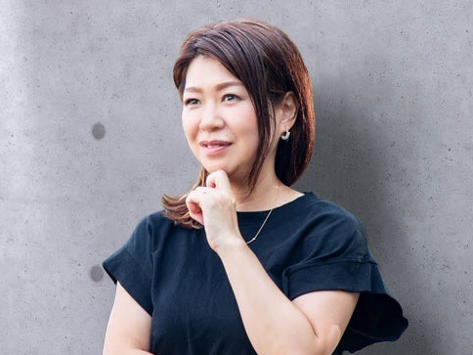
粟生万琴
ZIP-FM歴 | 2020年4月～
経歴 | なごのキャンパス 企画運営プロデューサー 株式会社エクサウィザーズ 社長室フェロー エンジニアとしてソフトウェア開発に従事した後、大手総合人材サービス会社にて社内ベンチャーを立ち上げ、Webアプリ開発に特化した事業を手掛ける。2012年 TECH系カンパニー 女性初の役員に就任、新規事業、およびマーケティング責任者として、海外事業（Thailand）の立上げ（JV）、タレントシェアリングWEBサービス（JOB HUB）の分社、産官学連携スタートアップ支援の責任者として従事。2016年 関西発AIベンチャー、株式会社エクサインテリジェンス（現 株式会社エクサウィザーズ）取締役として創業より参画。2019年10月 名古屋駅前の廃校になった小学校 次の100年をつくるインキュベーション施設 「なごのキャンパス」プロデューサー就任2020年4月よりZIP-FM「Startup [ N ]」のナビゲーター就任。
ナビゲーター キャリア | 2020年4月～ | 「Startup[N]」

